Slide 1
Gaussian Mixture & Polynomial Regression
Réalise par : Senhaji yassine

Slide 2
PLAN
Gaussian Mixture
Expectation-Maximization(EM)
Polynomial Regression

Slide 3
Gaussian Mixture
Gaussian mixture model (GMM) est bien connu comme un algorithme d’apprentissage non supervisé pour le clustering. Ici, «Gaussian» désigne la distribution gaussienne, décrite par la moyenne et la variance ; mixture désigne le mélange de plus d’une distribution gaussienne.
L’idée est simple. Supposons que nous sachions qu’une collection de points de données provient d’un certain nombre de modèles gaussiens distincts, et nous pouvons connaître la probabilité de chaque point de données appartenant à l’un des N modèles gaussiens si nous connaissons leurs fonctions de densité Ensuite, nous pouvons assigner le point de données à un modèle spécifique avec la probabilité la plus élevée parmi le mélange gaussien.

Slide 4
Gaussian Mixture
Remarque : un modèle gaussien est décrit par la moyen et la variance pour les données 1-d et par le vecteur moyen et la matrice de variance pour les données N-d.
il y a deux choses les plus importantes dans le modèle de mélange gaussien:
Estimer les paramètres pour chaque composant gaussien dans le mélange gaussien.
Déterminer à quel composant gaussien appartient un point de données.
C’est pourquoi le regroupement n’est que l’une des applications les plus importantes du modèle de mélange gaussien, mais le cœur du modèle de mélange gaussien est l’estimation de la densité.

Slide 5
Gaussian Mixture
Pour estimer les paramètres qui décrivent chaque composante gaussienne dans le modèle de mélange gaussien, nous devons une méthode appelée algorithme Expectation-Maximization(EM).
L’algorithme EM est largement utilisé pour l’estimation des paramètres lorsqu’un modèle dépend de certaines variables latentes non observées.
L’algorithme EM a une séquence d’itérations de deux processus majeurs, le E-Step et le M-Step.
E-Step estime la variable latente. Cette variable latente influence les données mais n’est pas observable.
M-Step estime les paramètres des distributions en maximisant la probabilité compte tenu des données.

Slide 6
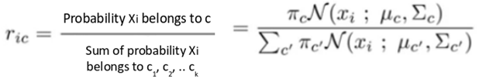
Gaussian Mixture
Nous voulons attribuer k groupes: ainsi, nous avons K distribution gaussienne chacun avec :
μ: vecteur - Σ : matrice de covariance. - Π: la densité de la distribution.
Nous devons trouver la valeur de ces paramètres pour définir chaque distribution gaussienne.
Dans la première étape nous calculons la probabilité pour chaque point qu’il appartienne à chaque cluster (ou distribuition) :
utilise le théorème de Bayes pour calculer cette probabilité:
La valeur est élevée lorsque le point est affecté au cluster droit.

Slide 7
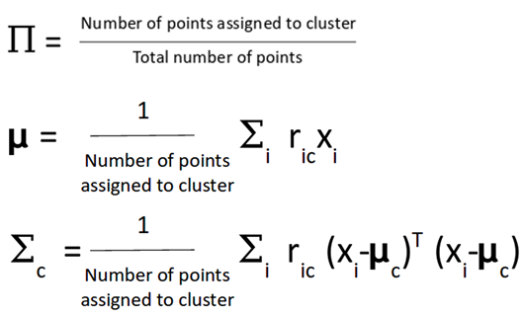
Gaussian Mixture
Après cette étape, la valeur de μ, ∏ et Σ est mise à jour. Les μ et la matrice Σ sont mises à jour proportionnellement aux valeurs de probabilité du point de données.
Ce processus est itératif et répété afin de maximiser la fonction log-likelihood.

Slide 8


Gaussian Mixture
Dans l’espace unidimensionnel, pour la distribution gaussienne, la fonction de densité de probabilité est :
Nous pouvons généraliser ce concept à un ensemble de données multidimensionnel (disons N nombre de dimension), où le modèle gaussien aurait une μ comme vecteur (la longueur de ce vecteur serait N) , Σ une matrice de covariance (N x N comme matrice) et la densité de la distribution (Π).

Slide 9
Polynomial Regression
La régression polynomiale est une analyse statistique qui décrit la variation d'une variable aléatoire expliquée à partir d'une fonction polynomiale d'une variable aléatoire explicative.
C'est un cas particulier de régression linéaire multiple, où les observations sont construites à partir des puissances d'une seule variable.
Remarque : La régression linéaire est une régression polynomiale de degré 1.
Si l'on appelle (X_{i}, Y_{i}) la i-ème réalisation du couple de variables aléatoires, on recherche le polynôme :

Slide 10


Polynomial Regression
permettant d'écrire :
le résidu ε_{i}, ou perturbation, étant « le plus petit » dans le sens des moindres carrés.
La régression polynomiale est une régression linéaire multiple : on peut écrire la relation, pour

